Slide 1


APPELÉS
À AIMER
Document pédagogique - célébration virtuelle
de Pâques (année B) pour les écoles catholiques

Slide 2

Intentions de la célébration virtuelle
C’est avec grande joie que nous vous offrons une célébration virtuelle pour Pâques, afin de les soutenir dans votre enseignement de la foi. Il est recommandé de visionner la vidéo en groupe classe et de discuter avec les élèves des enseignements qui en découlent.
Les éducateurs et éducatrices sont encouragés à partager leur foi et leurs réflexions avec leurs élèves, et pour les aider, nous avons préparé ce guide comprenant des questions génériques.
Nous espérons que ce temps de Pâques sera une source de vie et de partage
de foi pour tous, et nous encourageons chacun à continuer à partager notre foi
dans tous les aspects de notre vie.
Joyeuses Pâques!
Accès à tous les fichiers via Google Drive

Slide 3

Célébration virtuelle
#AppelésÀAimer
Liens pour visionner
la liturgie de Pâques
(33 minutes)

Slide 4

Vidéo 1 : #GrâceÀLui
Dans cette vidéo, Marie Madeleine exprime sa joie au matin de Pâques et sa gratitude envers Jésus pour tout ce qu'Il nous a donné. Elle rappelle à tous que, grâce à Lui, nous pouvons aimer, pardonner, espérer, aider, partager et sourire. Elle partage sa foi et sa conviction que la vie est plus riche et plus belle lorsque nous partageons ces qualités. Sa joie est contagieuse et laisse planer un sentiment de paix et d'espoir.
Questions :
Qu’as-tu apprécié de la vidéo?
Nomme un moment où tu as poser un geste qui a mené à la vie.
Jésus est vivant dans ton cœur, comment vas-tu partager cette joie?

Slide 5
Vidéo 2 : #AppelésÀAimer
À travers notre préparation pour l'Avent et le Carême, nous avons été invités à répondre “OUI” à l’appel à aimer.
Pendant le Carême, nous avons découvert un homme, le Fils de Dieu, au désert. Par amour, il affronte le mal, la souffrance, la faim et la soif et même la mort pour nous donner la vraie vie. Il nous appelle à aimer.
Nous célébrerons ensemble l’amour partagé, l’amour reçu de Jésus, l’amour qui nous fait ressembler à Jésus. Nous annonçons ce qu’il fait pour nous, nous lui rendrons grâce d’être présent dans notre vie, dans notre école et dans notre communauté. Il nous appelle à aimer.
Nous vous souhaitons d’accepter le défi d’aimer!
Question :
En revoyant les paroles de la chanson Appelés à aimer, quelles paroles te rejoint plus particulièrement?

Slide 6
Paroles : Appelés à aimer
Tu m'appelles...
À aimer... À aimer
Avec tout ce que je suis (tu m'appelles)
J’suis l’étoile qui éclaire la nuit (tu m'appelles)
Je réponds à l’appel pour bâtir
Le Royaume de Dieu (de Dieu) x2
Tu m’appelles à aimer (aimer)
Tu m’appelles à aimer (aimer)
Tu m’appelles... Jésus
Tu m’appelles par mon nom - Je me sens si aimé
Tu m’appelles par mon nom - Toujours à mes côtés
Tu m’appelles par mon nom - Confiant, j’vais avancer
Jésus tu m’appelles... À aimer
Tu m'appelles...
À aimer... À aimer
J’avance tout près de la croix (tu m'appelles)
J’laisse tomber tout ce qui est poids (tu m'appelles)
Je réponds à l’appel pour bâtir
Le Royaume de Dieu (de Dieu) x2
Que cet appel résonne dans ma vie,
Que cet appel soit douce harmonie,
Que cet appel m’ouvre à l'infini... Jésus
Tu m’appelles par mon nom
Tu m’appelles par mon nom
Tu m’appelles par mon nom
Jésus tu m’appelles, Jésus

Slide 7
Vidéo 3 : #DieuT’aime
Cette vidéo (le sacrifice de Jésus) narre l'histoire de la semaine sainte selon la Bible . Nous voyons Jésus être injustement accusé et vivre des moments très douloureux. Cependant, la souffrance et la mort ne sont pas le dernier mot de l'histoire, car nous voyons que l'amour, la vie et la joie sont ce qui prévaudront en fin de compte.
Car Dieu a tant aimé le monde qu'il a donné son Fils unique, afin que quiconque croit en lui ne périsse point, mais qu'il ait la vie éternelle (Jean 3, 16). C’est le texte qui a été choisi pour les liturgies!
Questions :
Que retiens-tu de l’histoire de Jésus?
Pourquoi l’amour est-il si important dans l’histoire de la semaine sainte?
(voir une piste de réponse dans les commentaires du présentateur)
Notes:
L’amour est l’un des principaux thèmes de la Semaine Sainte. Cette semaine, nous nous souvenons de l'amour de Jésus pour nous, de sa mort et de sa résurrection. Nous célébrons le sacrifice qu'il a fait pour nous en mourant sur la croix. Cet amour est ce qui nous permet de nous connecter à Dieu et de devenir des enfants de Dieu. La Semaine Sainte nous rappelle que Jésus nous aime et nous a donné le don de l'amour, et nous encourage à aimer les autres comme il aime.

Slide 8
Vidéo 4 : #PrendsPitié
Cette chanson nous rappelle que nous ne devons jamais perdre espoir, même lorsque nous nous trouvons dans les situations les plus difficiles. Elle nous encourage à prier et à croire que le Seigneur nous écoutera et nous fera miséricorde. Elle nous rappelle que nous devons toujours choisir le bien et faire preuve de compassion envers autrui.
Cette chanson nous rappelle que nous ne devons jamais oublier que Dieu est toujours à nos côtés et qu’Il est prêt à nous donner une seconde chance et à nous pardonner nos fautes.
Démarche :
Prendre quelques instants de silence pour réfléchir à nos actes et à leurs conséquences.
Silencieusement et en silence, demander à Dieu son pardon.

Slide 9
Vidéo 5 : #AimerJusqu’auBout
Comme toi, je me tiens debout
Avec toi, aimer jusqu’au bout
Comme toi, je me tiens debout
Aimer jusqu’au bout
Le mot résurrection signifie «se lever ». Ainsi, nous sommes appelés à nous dresser face à la mort, à l'injustice, à la douleur et à la violence. Nous avons le pouvoir de faire triompher l’amour, le plus grand des forces. Nous vous invitons tous à #AimerJusqu’auBout.
Défi de la semaine :
Au cours du congé de Pâques, je choisis un moment où je profite pleinement de la vie et où j’aime jusqu’au bout.
Lorsque je retourne en classe après ce congé, je partage mon expérience avec mes camarades.

Slide 10
Vidéo 6 : #PâquesEstAgape
Agape est un terme grec qui signifie «amour inconditionnel» ou «amour divin». Le terme est souvent utilisé pour décrire l'amour divin et inconditionnel de Dieu pour les êtres humains. Dans le christianisme, le terme est associé au sentiment d'amour inconditionnel que Jésus-Christ a montré pour ses disciples lors de sa crucifixion et de sa résurrection.
Dans le contexte de Pâques, le terme «agape» peut être utilisé pour décrire l'amour inconditionnel que Dieu a montré à l'humanité en offrant son Fils pour être crucifié et ressuscité afin de nous donner une chance de vivre éternellement avec Lui. La fête de Pâques est un temps pour célébrer l'amour inconditionnel de Dieu et l'espoir que nous pouvons trouver en Jésus-Christ.
Nous sommes appelés à recevoir l’amour reçu par Jésus pour le transmettre à son tour aux autres créant ainsi un écosystème d’amour par le don de soi et centré sur les autres.
Questions :
Que veut dire le mot Agape?
Qu’est-ce qui est plus important? Aimer Dieu ou aimer les autres?
Comment peux-tu transmettre l’amour de Dieu dans ta vie de tous les jours?

Slide 11
Vidéo 7 : #NotrePère
Le Notre Père est une des plus célèbres prières chrétiennes. Elle est composée de six demandes et se trouve dans l’Évangile selon saint Matthieu, chapitre 6, versets 9 à 13. Elle est aussi fréquemment utilisée par les chrétiens dans leurs prières quotidiennes.
Voici les 6 demandes :
1. Que ton nom soit sanctifié.
2. Que ton règne vienne.
3. Que ta volonté soit faite sur la terre comme au ciel.
4. Donne-nous aujourd'hui notre pain quotidien.
5. Pardonne-nous nos offenses comme nous pardonnons aussi à ceux qui nous ont offensés.
6. Et ne nous laisse pas entrer pas à la tentation, mais délivre-nous du mal.
Question et prière :
Quelle demande aimerais-tu faire à Dieu aujourd’hui?
Ferme les yeux et prie le Notre Père silencieusement dans ton cœur.

Slide 12
Vidéo 8 : #SuisMoi
Suis-moi… C'est une simple demande.
Parfois d'une mère à un enfant, d'un frère à une sœur, d'un ami à un ami.
C'est une demande qui nécessite de la confiance, de la conviction, de l'action.
Cela oblige à faire confiance à une personne qui te conduira à la sécurité, à la paix.
Il y a longtemps, Jésus-Christ a adressé ces simples paroles à ses amis les plus proches, et son invitation est toujours valable aujourd'hui.
Viens, suis-moi…
Suis-moi et je te montrerai comment aimer les autres et t'aimer toi-même.
Suis-moi et je te montrerai comment avoir le courage de demander pardon et de pardonner aux autres.
Suis-moi pour changer de direction, pour recommencer,
Suis-moi pour traverser les tempêtes de la vie et les tempêtes de la souffrance.
Suis-moi pour trouver le destin. Ton destin. Le destin de Dieu.
Jésus nous a enseigné le chemin. Il nous a montré le chemin. Et lorsque nous suivons sa voie, nous trouvons une nouvelle vie.
Suis Jésus et tu trouveras une nouvelle vie
Question :
Es-tu prêt à suivre Jésus?
Qu’est-ce que ça implique de suivre Jésus?

Slide 13
Vidéo 9 : #LeMeilleurResteÀVenir
Peu importe ce qui se passe dans ta vie,
Garde la foi, garde le sourire,
Car il est là, avec toi et en toi
Et il te dit: Va!
Tout ira bien! Relève tes manches
Lève-toi et marche!
Marche droit devant
Et tu peux croire, croire en l’avenir car…
Le meilleur reste à venir...
Questions :
Suite à cette célébration de Pâques, es-tu prêt à te lever et croire que le meilleur reste à venir?
Nous t’invitons à continuer d’être lumière et vie dans dans vie! Merci d’avoir participé à cette célébration virtuelle de Pâques.

Slide 14
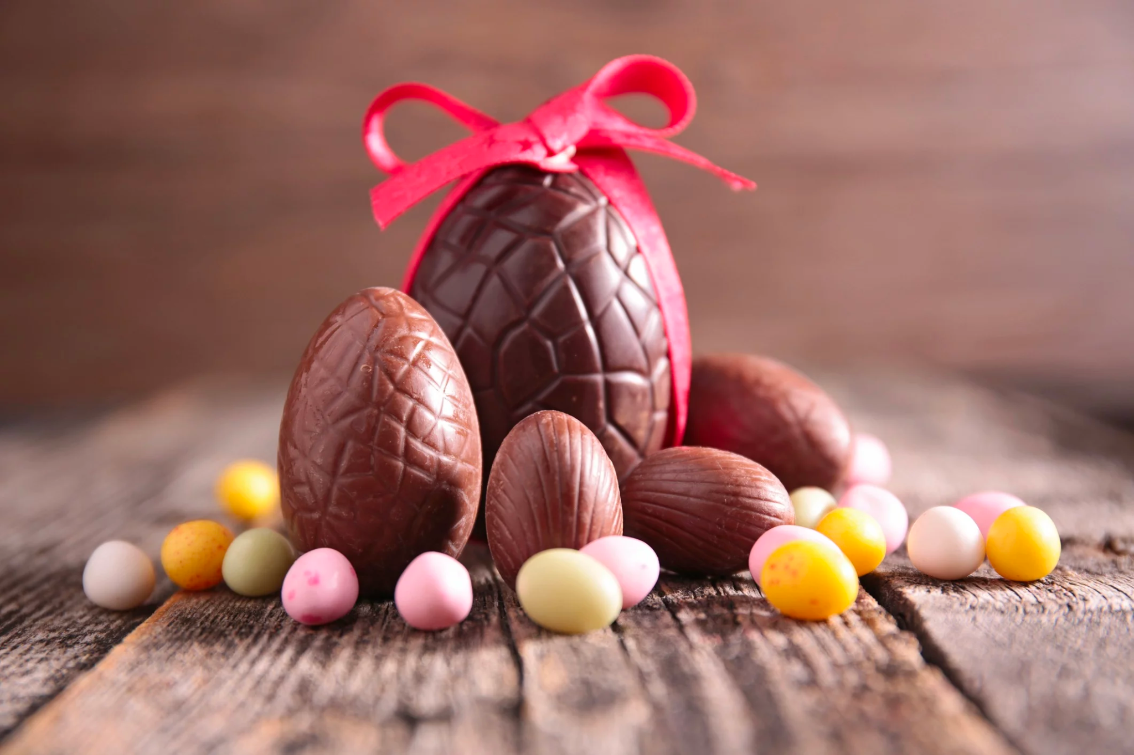
Vidéo 10 : #BonusLesChocolats
Questions :
Quel est le lien entre le chocolat et l’Église?

Slide 15
APPELÉS
À AIMER
Liturgie virtuelle de Pâques (année B)
pour les écoles catholiques

